Slide 1
13.
CSS flex
IE를 지원하지 않아도 된다면 가장 쓸 모 있는.

Slide 2
CSS flex
플렉스는
박스의
크기, 방향, 순서, 정렬, 간격을
제어하는
새로운 박스 모델.
https://www.w3.org/TR/css-flexbox-1/

Slide 3
CSS flex 'IE' bugs 😱
Minimum content sizing of flex items not honored
Column flex items set to align-items: center overflow their container
min-height on a flex container won't apply to its flex items ⚠️
flex shorthand declarations with unitless flex-basis values are ignored ⚠️
Column flex items don't always preserve intrinsic aspect ratios
The default flex value has changed ⚠️
flex-basis doesn't account for box-sizing: border-box ⚠️
flex-basis doesn't support calc() ⚠️
Some HTML elements can't be flex containers
align-items: baseline doesn't work with nested flex containers
Min and max size declarations are ignored when wrapping flex items
Inline elements are not treated as flex-items ⚠️
Importance is ignored on flex-basis when using flex shorthand
Shrink-to-fit containers with flex-flow: column wrap do not contain their items
Column flex items ignore margin: auto on the cross axis ⚠️
flex-basis cannot be animated
Flex items are not correctly justified when max-width is used ⚠️
Underline = IE bug(21/17), ⚠️= 치명적(8/17). flexbug - https://t.ly/clJU

Slide 4
Simple Demo

Slide 5
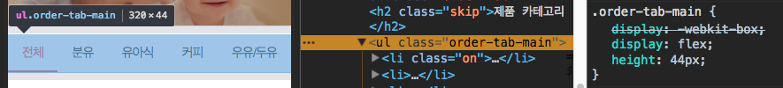

아이템 크기 자동 분배 (flex-grow/-shrink/-basis)

Slide 6

진행 축 정렬 (공간 자동 분배, justify-content)
Auto margin(X) => Free space(O)

Slide 7
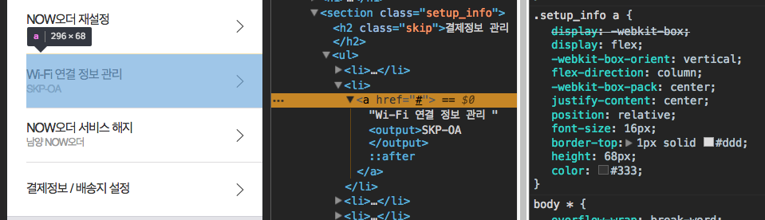
진행 축 정렬 (공간 자동 분배, justify-content)

Slide 8
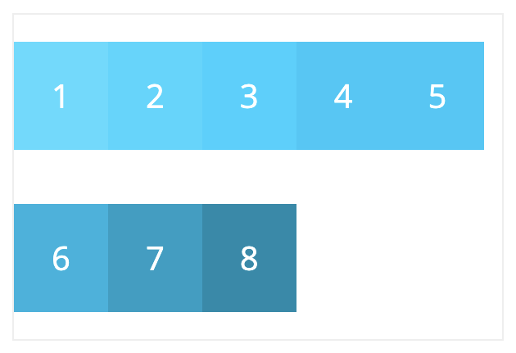
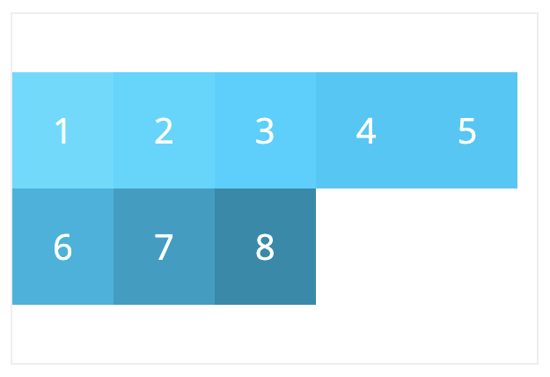
교차 축 정렬 (공간 자동 분배, align-items/-self/-content)

Slide 9
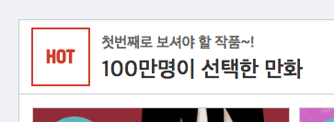
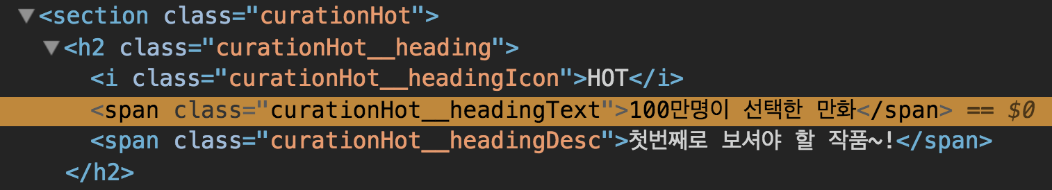
배치 순서 변경 (order)

Slide 10
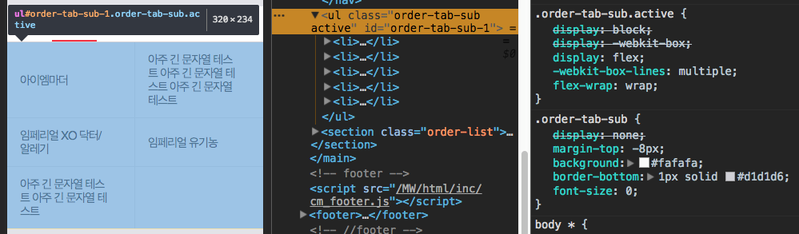
감싸기 (flex-direction/-wrap/-flow)

Slide 11
Flex 용어
flex container
flex item
free space
main axis
cross axis

Slide 12
Flex 용어
flex container(플렉스 컨테이너)
flex item(플렉스 아이템)
free space(빈 공간)
main axis(진행 축)
cross axis(교차 축)

Slide 13
Flexible box model
플렉스 컨테이너
1
2
진행 축
플렉스 아이템
교차 축
3
프리 스페이스
진행 축이 수평인 경우 아이템이 흐르는 방향.

Slide 14
Flexible box model
플렉스 컨테이너
1
3
교차 축
플렉스 아이템
진행 축
2
프리 스페이스
진행 축이 수직인 경우 아이템이 흐르는 방향.

Slide 15
Flex container
'display' 속성 값이
'flex' 또는 'inline-flex'인 박스.
내부에 흐르는 자식 콘텐츠(엘리먼트, 텍스트 노드)는
저절로 플렉스 아이템이 된다.

Slide 16
Flex item
플렉스 컨테이너 내부에서 흐르는 자식 박스
(엘리먼트, 텍스트 노드)를 플렉스 아이템이라고 부른다.
플렉스 박스 모델에 따라 배치된다.

Slide 17
Flex container
플렉스 컨테이너에만 적용 가능한 속성이 있다.
.flex-container {
display: flex; /* 컨테이너 선언 */
flex-flow: row nowrap; /* 흐름 방향 + 줄 바꿈 */
flex-direction: row; /* 흐름 방향 */
flex-wrap: nowrap; /* 줄 바꿈 */
justify-content: flex-start; /* 진행 축 정렬 */
align-items: stretch; /* 교차 축 정렬 */
align-content: stretch; /* 여러 줄 교차 축 정렬 */
}

Slide 18
Flex item
플렉스 아이템에만 적용 가능한 속성이 있다.
.flex-item {
flex: 0 1 auto; /* 팽창지수 + 수축지수 + 기준 크기 */
flex-grow: 0; /* 팽창지수 */
flex-shrink: 1; /* 수축지수 */
flex-basis: auto; /* 기준 크기 */
align-self: auto; /* 독립적 교차 축 정렬 */
order: 0; /* 배치 순서 */
}

Slide 19
Free space ⭐
플렉스 아이템이 점유하는 영역
(flex-basis, width, height, padding, border, margin)을
제외하고 남은 공간을 프리 스페이스라고 부른다.
'0, 양수, 음수' 프리 스페이스가 발생할 수 있다.
프리 스페이스는 플렉스 아이템의 팽창 지수(flex-grow)와
수축 지수(flex-shrink)를 이용하여 플렉스 아이템으로 분배할 수 있다.
이 문서에서 'FS'는 '프리 스페이스'를 의미한다.

Slide 20
Main axis (진행 축) ⭐
플렉스 아이템 배치 방향으로써 플렉스 컨테이너에
flex-direction 속성을 적용하여 설정할 수 있다.
진행 축(flex-direction)의 초기 값은 row이며
row-reverse, column, column-reverse 값을 적용할 수 있다.

Slide 21
Cross axis (교차 축) ⭐
플렉스 아이템 배치 방향과 직각으로 교차하는 방향으로써
flex-direction 값의 직각 방향.
진행 축의 방향에 따라 교차 축이 달라지기 때문에
교차 축은 행이 될 수도 있고 열이 될 수도 있다.
align-* 속성의 기준이 되는 축이다.

Slide 22
Flex Container
display: flex | inline-flex

Slide 23
.container { display : flex }
.container
.item
.item
.container
.item
.item

Slide 24
.container { display : inline-flex }
.container
.container
.item
.item
.item
.item

Slide 25
플렉스 아이템의 팽창과 수축
flex-grow:
flex-shrink:
flex-basis:
⭐ flex:

Slide 26
플렉스 아이템의 팽창과 수축
flex-grow
flex-shrink
flex-basis
flex
: 0;
: 1;
: auto;
: 0 1 auto; 👍

Slide 27
flex-grow:
양의 FS 발생 시 플렉스 아이템의 팽창을 제어.
값: <number>
// 음수 사용 불가. 보통 '0' 또는 '1' 사용.
초기 값: 0
// 단축 속성에서 생략하면 '1'이 됨.
적용: 플렉스 아이템

Slide 28
.item { flex-grow: 0 }
.item
.item
플렉스 컨테이너에 양의 FS가 발생했지만
초기 값은 '0' 으로써 팽창하지 않는다.

Slide 29
.item { flex-grow: 1 }
.item(50%)
.item(50%)
양의 FS 발생 시 'flex-grow:1'을 적용하면
플렉스 아이템은 1:1 비율로 균등 팽창.

Slide 30
.item1 { flex-grow: 1 } .item2 { flex-grow: 2 }
.item1(33.33%)
.item2(66.66%)
플렉스 아이템마다 팽창 비율을 다르게 처리할 수 있다.
1:2 비율로 팽창.

Slide 31
flex-shrink:
음의 FS 발생 시 플렉스 아이템의 수축을 제어.
값: <number>
// 음수 사용 불가. 보통 '0' 또는 '1' 사용.
초기 값: 1
// 단축 속성에서 생략해도 '1'이 됨.
적용: 플렉스 아이템

Slide 32
.item { flex-shrink: 0 }
.item (100%)
.item (100%)
음의 FS가 발생했다. 'flex-shrink:0'을 적용하면
음의 FS가 발생 하더라도 수축하지 않음.

Slide 33
.item { flex-shrink: 1 }
.item(50%)
.item(50%)
초기 값은 '1' 으로써 음의 FS 발생 시 균등 수축.
1:1 비율로 수축한 결과.

Slide 34
.item1 { flex-shrink: 1 } .item2 { flex-shrink: 2 }
.item1(66.66%)
.item2(33.33%)
플렉스 아이템마다 수축 비율을 다르게 처리할 수 있다.
1:2 비율로 수축한 결과.

Slide 35
flex-basis:
플렉스 아이템의 진행 방향 기본 크기를 설정함으로써
FS 초기 값에 영향을 준다.
값: content⚠️ | <width>
// 팽창/수축하기 이전의 기본 크기.
초기 값: auto
// content 또는 <width> 값이 적용됨.
// 단축 속성에서 생략하면 초기 값이 '0' 이 된다.
적용: 플렉스 아이템

Slide 36
.item { flex-basis: auto }
.item
.item
플렉스 아이템에 적용된 기본 크기.
컨테이너에 남은 공간이 양의 FS가 된다.

Slide 37
.item { flex-basis: 30% }
.item(30%)
.item(30%)
FS 40%
진행 축으로 30% 크기가 아이템의 기본 크기.
컨테이너에 남은 공간(40%)이 양의 FS가 된다.

Slide 38
.item { flex-basis: 60% }
.item(60%)
.item(60%)
진행 축으로 60% 크기가 아이템의 기본 크기.
컨테이너를 초과하는 공간(-20%)이 음의 FS가 된다.

Slide 39
.item { flex-basis: 0 } ⭐
FS 100%
아이템의 기본 크기가 '0' 이므로 컨테이너의
100%가 양의 FS가 되었다.

Slide 40
flex: ⭐
플렉스 아이템의 '팽창, 수축, 기본 크기'를 제어하는 단축 속성.
값: none | [<'flex-grow'> <'flex-shrink'>? || <'flex-basis'>]
// | 반드시 하나, ? 생략하거나 한 번, || 하나 또는 그 이상.
초기 값: 0 1 auto
// 생략한 속성의 값은 재설정(변경) 된다.
적용: 플렉스 아이템

Slide 41
flex: 1 ⭐ 실무에서 사용할 확률 99%
.item { flex: 1 } ✨
==
.item { flex: 1 1 }
==
.item { flex: 1 1 0 }
flex-grow 또는 flex-shrink 값을 선언하면
flex-basis 값은 'auto' 에서 '0' 으로 변경된다.

Slide 42
flex: 0% (사용 빈도 낮음.👎)
.item { flex: 0% }
==
.item { flex: 1 0% }
==
.item { flex: 1 1 0% }
flex-grow 초기 값이 '0' 에서 '1' 으로 변경된다.

Slide 43
flex: initial (사용 빈도 낮음.👎)
.item { flex: initial }
==
.item { flex: 0 1 auto }
플렉스 아이템에 아무것도 선언하지 않았을 때의 초기 값. 굳이 이렇게 선언할 필요는 없다.

Slide 44
flex: none (사용 빈도 낮음.👎)
.item { flex: none }
==
.item { flex: 0 0 auto }
플렉스 박스 모델을 사용하지 않기 위해
값을 덮어 쓸 필요가 있을 때 이렇게 쓸 수 있다.
flex-shrink 값이 변경된다.

Slide 45
flex: auto (사용 빈도 낮음.👎)
.item { flex: auto }
==
.item { flex: 1 auto }
==
.item { flex: 1 1 auto }
flex-grow 초기 값이 '0' 에서 '1' 으로 변경된다.

Slide 46
플렉스 아이템의 방향과 순서
flex-direction:
flex-wrap:
⭐ flex-flow:
⭐ order:

Slide 47
플렉스 아이템의 방향과 순서
flex-direction : row | row-reverse | column | column-reverse;
flex-wrap : nowrap | wrap | wrap-reverse;
flex-flow : <‘flex-direction’> || <‘flex-wrap’>; ⭐
order : <integer>; // 0, 1, -1...
flex-direction
flex-wrap
flex-flow
order

Slide 48
flex-direction:
플렉스 아이템의 진행 방향.
값: row | row-reverse | column | column-reverse
초기 값: row
적용: 플렉스 컨테이너

Slide 49
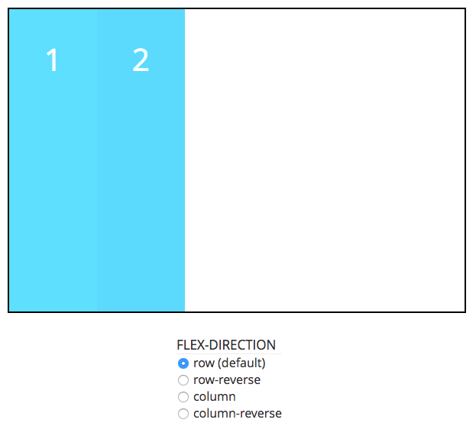
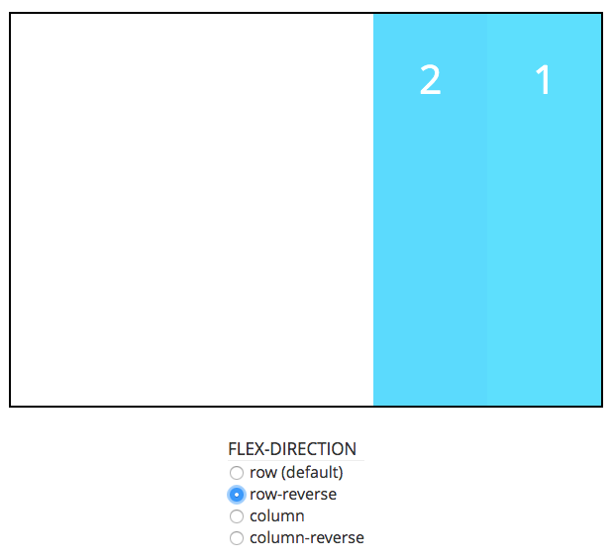
flex-direction: row | row-reverse👎

Slide 50
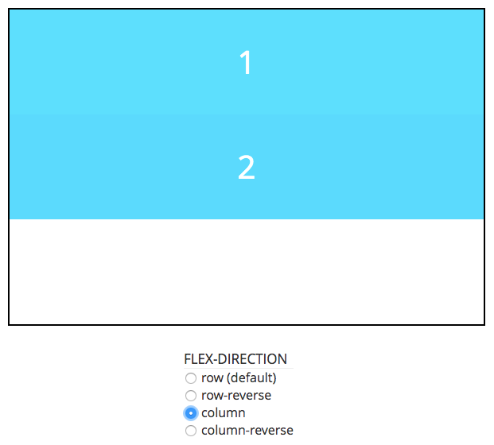
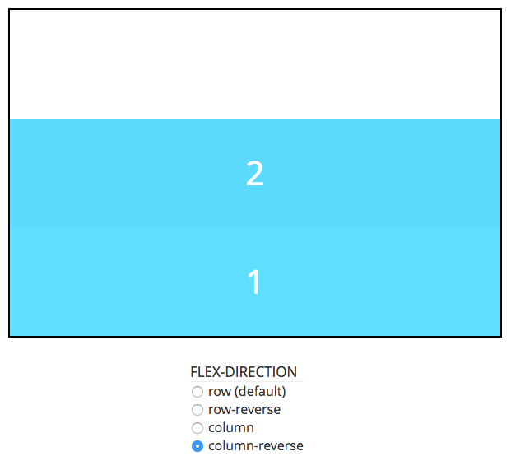
flex-direction: column | column-reverse👎

Slide 51
flex-wrap:
플렉스 아이템의 줄 바꿈.
값: nowrap | wrap | wrap-reverse
초기 값: nowrap
적용: 플렉스 컨테이너

Slide 52
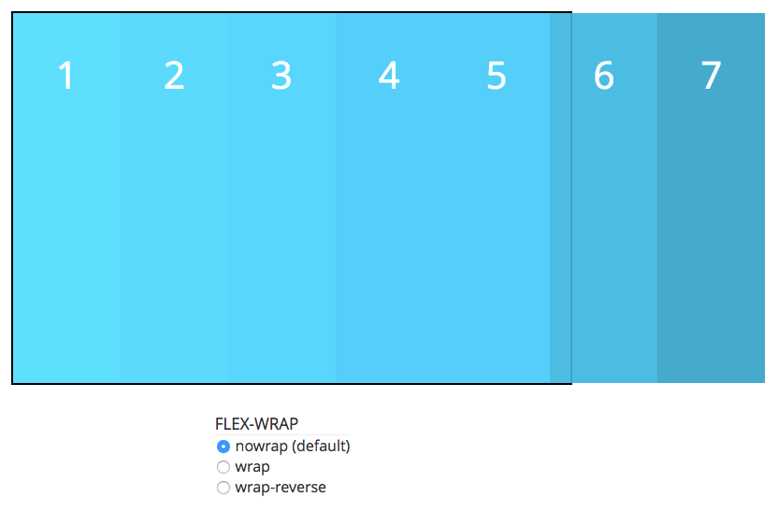
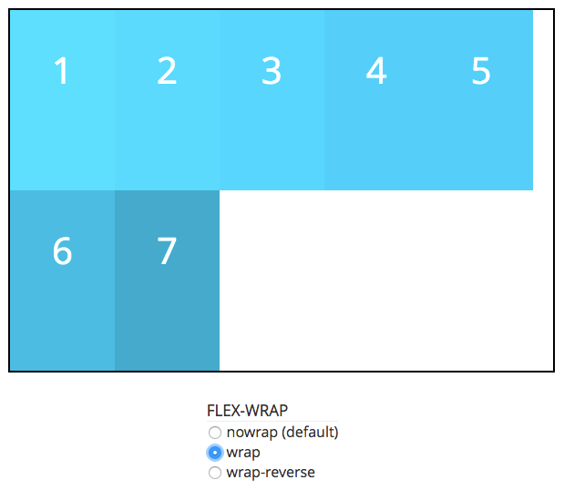
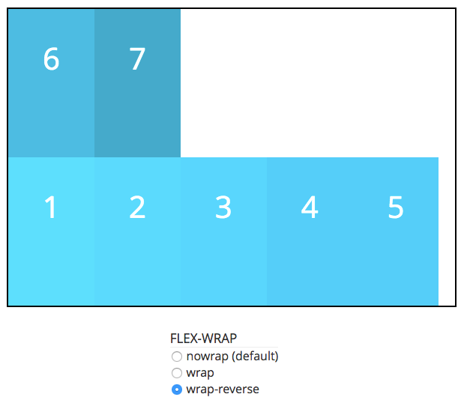
flex-wrap: nowrap | wrap | wrap-reverse
👎

Slide 53
flex-flow: ⭐
플렉스 아이템의 진행 방향과 줄 바꿈 단축.
값: <'flex-direction'> || <'flex-wrap'>
초기 값: row nowrap
적용: 플렉스 컨테이너

Slide 54
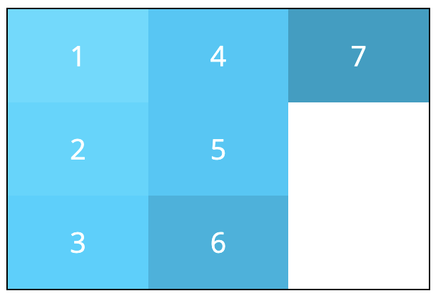
flex-flow: row wrap | column wrap ⭐

Slide 55
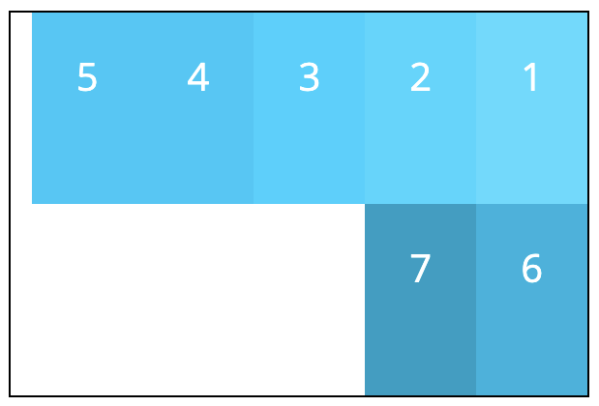
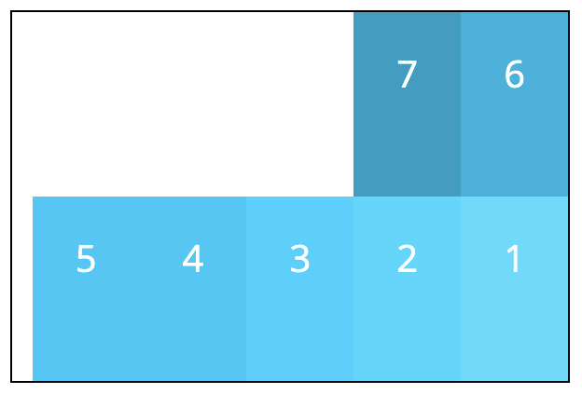
flex-flow: row-reverse wrap-reverse 👎

Slide 56
order: ⭐
플렉스 아이템의 배치 순서.
값: <integer> // '0, 양의 정수, 음의 정수'
초기 값: 0
적용: 플렉스 아이템

Slide 57
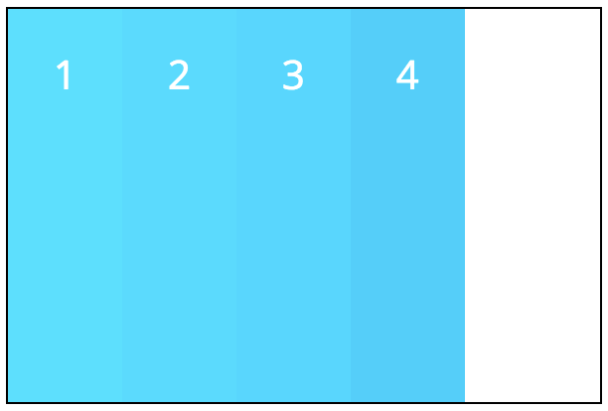
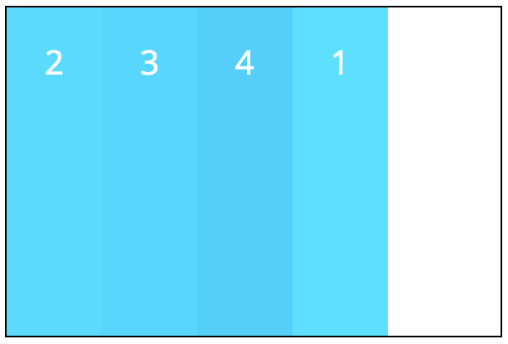
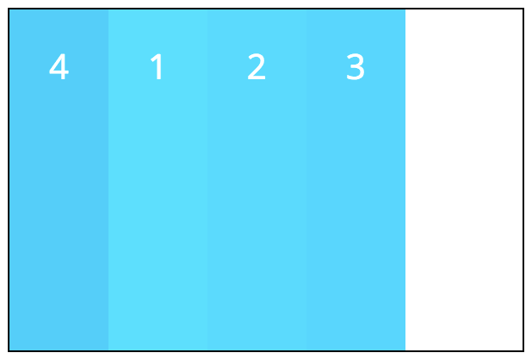
order: 0 | 1 | -1

Slide 58
플렉스 아이템의 정렬과 간격
⭐ justify-content:
⭐ align-items:
align-self:
align-content:
⭐ gap:

Slide 59
justify-content: ⭐
플렉스 아이템의 진행 축 정렬.
값: flex-start | flex-end | center | space-between | space-around | space-evenly
초기 값: flex-start
적용: 플렉스 컨테이너

Slide 60
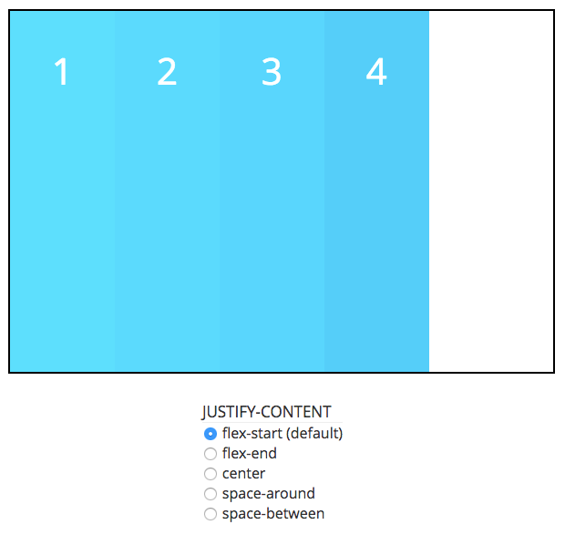
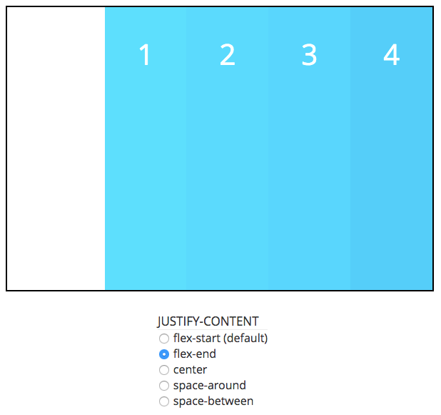
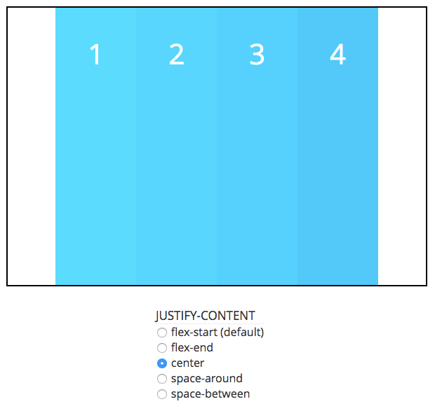
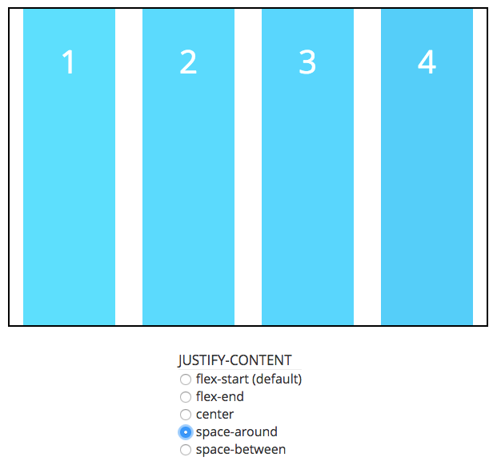
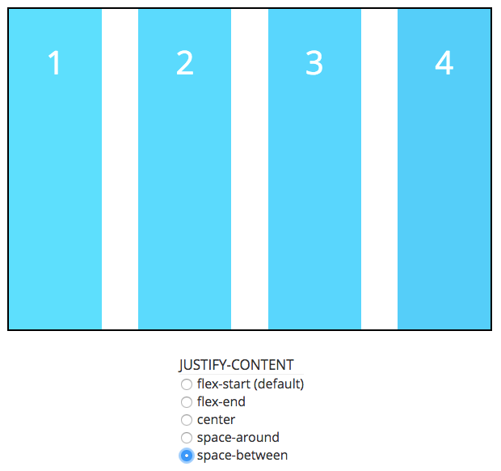
justify-content: flex-start | flex-end | center | space-around | space-between | space-evenly
⭐
⭐

Slide 61
align-items: ⭐
플렉스 아이템이 한 줄일 때 교차 축 정렬.
값: flex-start | flex-end | center | baseline | stretch
초기 값: stretch // 아이템을 교차 축으로 잡아 늘림.
적용: 플렉스 컨테이너

Slide 62
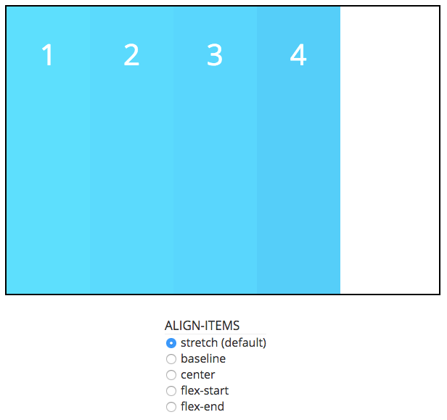
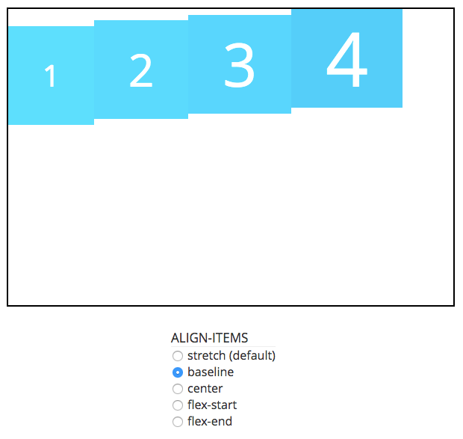
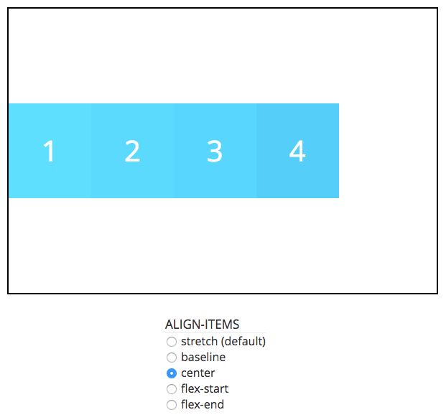
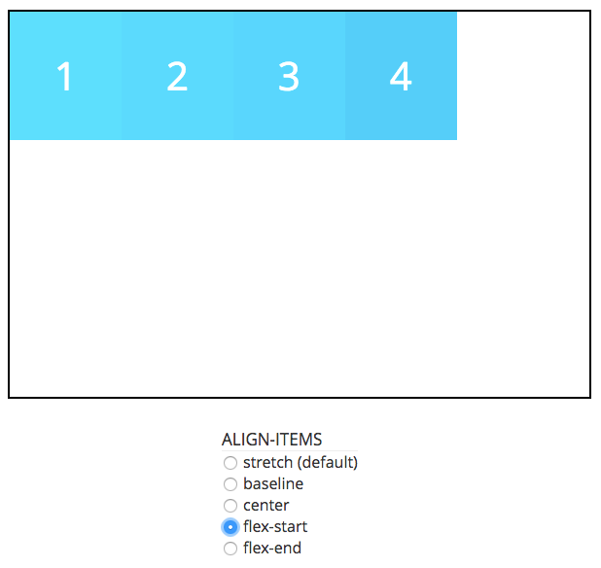
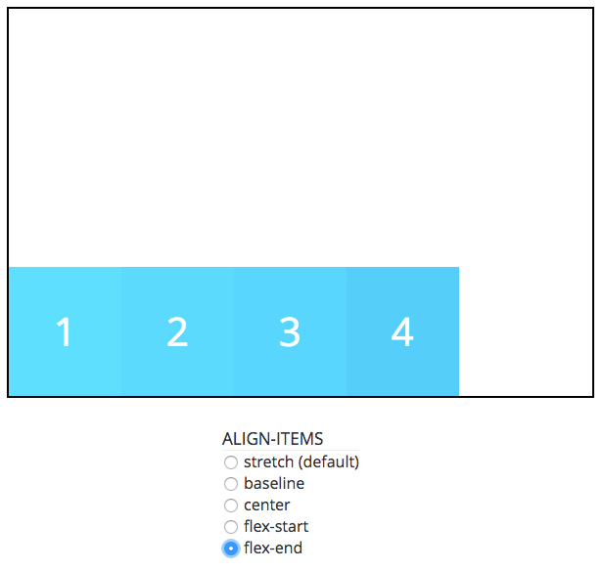
align-items: stretch | baseline | center | flex-start | flex-end
⭐
⭐

Slide 63
align-self:
플렉스 아이템의 독립적 교차 축 정렬.
값: auto | flex-start | flex-end | center | baseline | stretch
초기 값: auto // 컨테이너의 align-items 값을 상속 받음.
적용: 플렉스 아이템

Slide 64
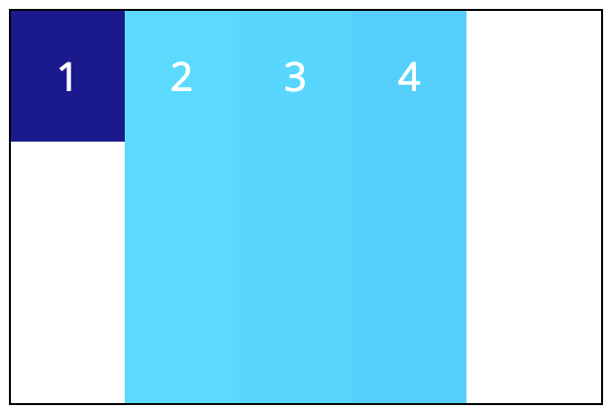
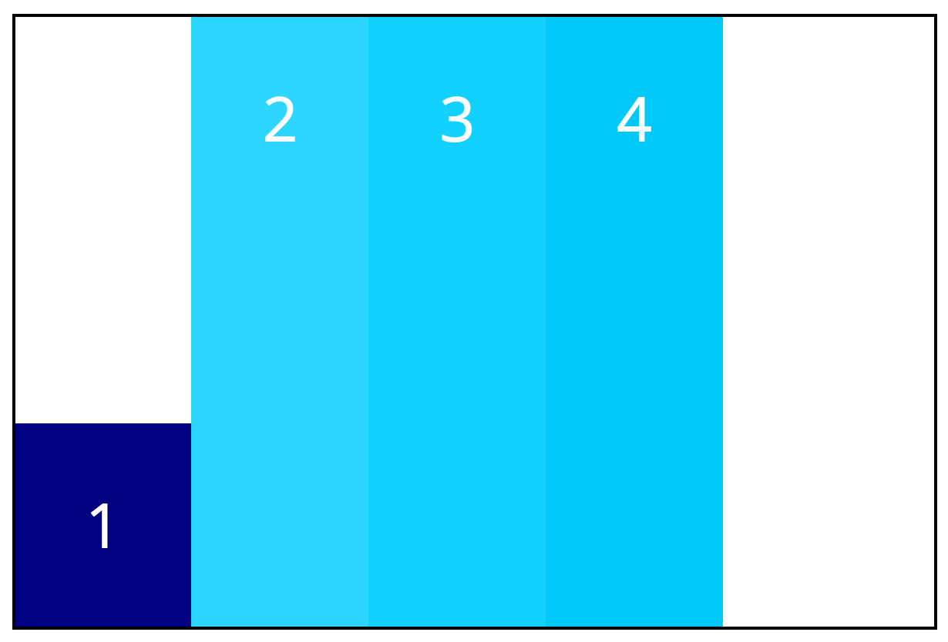
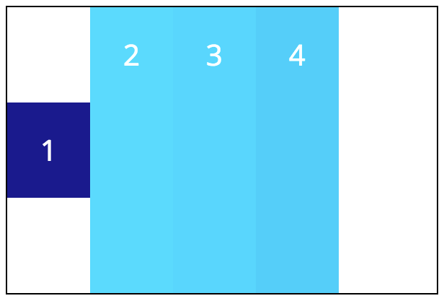
align-self: auto | flex-start | flex-end | center | baseline | stretch

Slide 65
align-content:
플렉스 아이템의 여러 줄 교차 축 정렬과 간격.
값: stretch | center | flex-start | flex-end | space-around | space-between | space-evenly
초기 값: stretch // 줄 간격을 교차 축으로 균등하게 늘림.
적용: '여러 줄' 플렉스 컨테이너

Slide 66
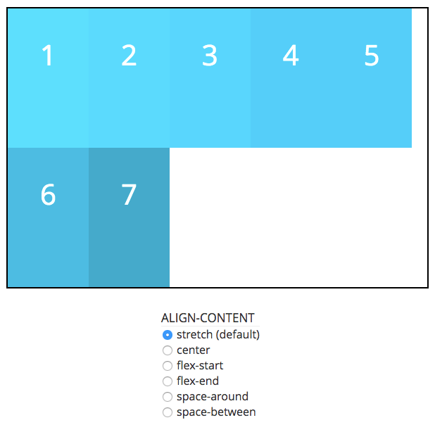
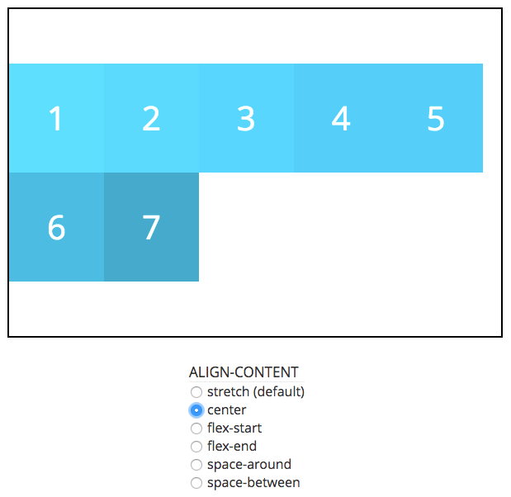
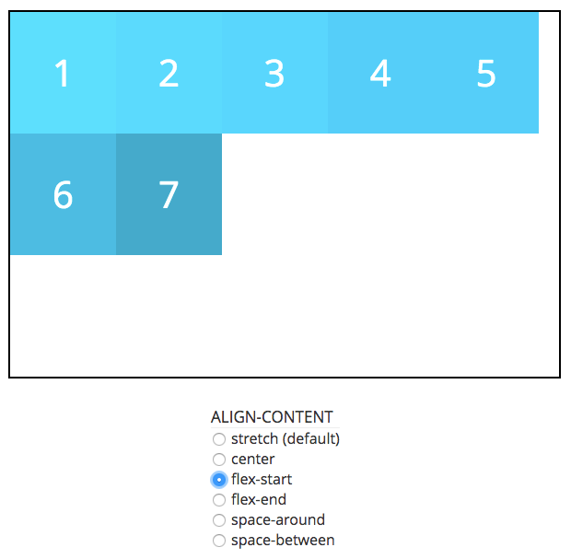
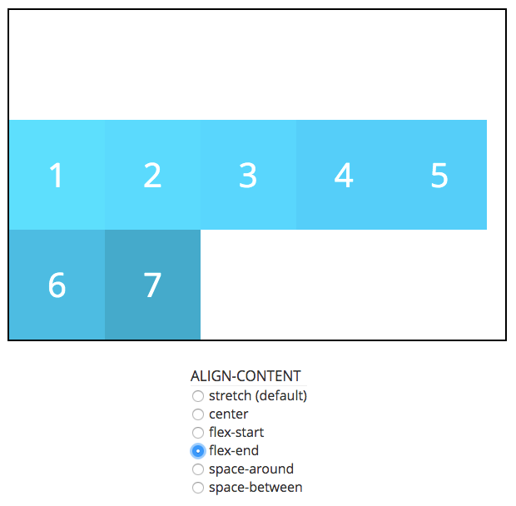
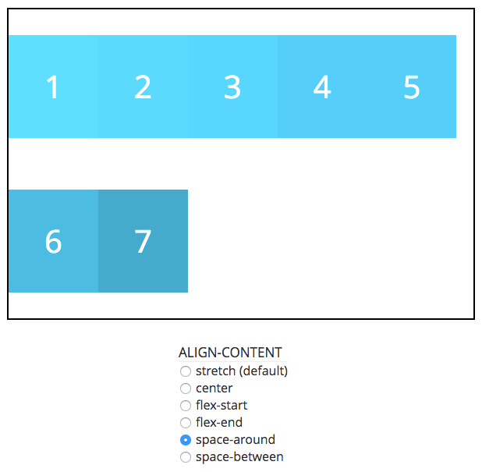
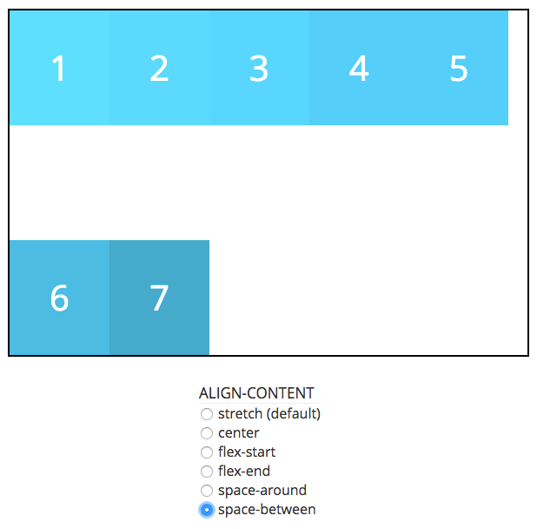
align-content: stretch | center | flex-start | flex-end | space-around | space-between | space-evenly
⭐
⭐

Slide 67
gap: ⭐
다중 컬럼, 플렉스, 그리드 아이템 사이의 간격.
값: <'row-gap'> <'column-gap'>?
초기 값: normal // == 다중 컬럼에서 1em 그렇지 않으면 0
적용: 컬럼/플렉스/그리드 컨테이너.

Slide 68
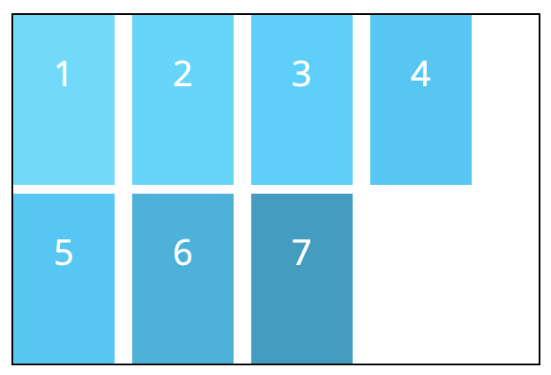
gap: 10px 20px
20px
10px

Slide 69
SUMMARY

Slide 70
flex-grow/-shrink/-basis 대신 flex 단축 속성 사용을 권장. flex 단축 속성을 통해 팽창, 수축, 기본 크기를 이해하고 제어하는 것이 핵심.
justify-content, align-items 속성을 통해 정렬 방식을 이해하고 align-self/-content, flex-direction/-wrap/-flow, order 속성은 필요할 때 학습.
진행 축을 뒤집는(-reverse) 것을 추천하지 않음.

Slide 71
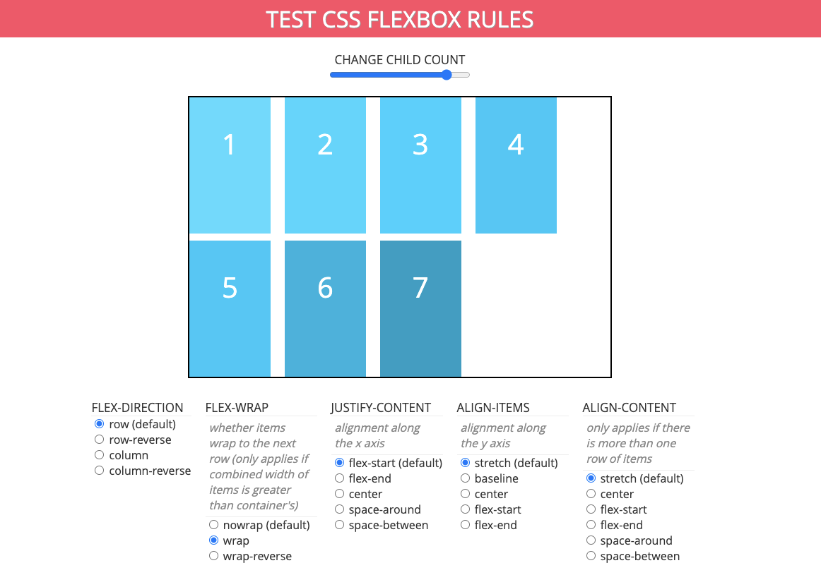
http://flexbox.help/

Slide 72
예습 과제

Slide 73
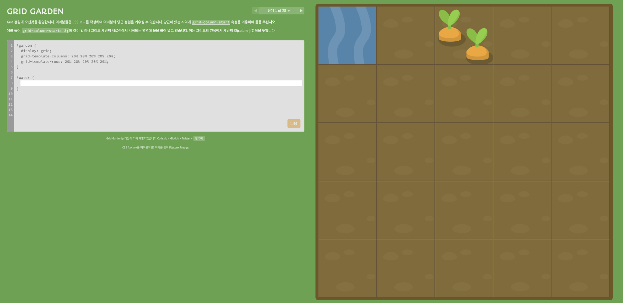
Grid garden
https://cssgridgarden.com/#ko

